Slide 1
个性化排序策略研究
Meggyzhang
微信广告部/引擎策略研发中心/效果引擎开发组

Slide 2
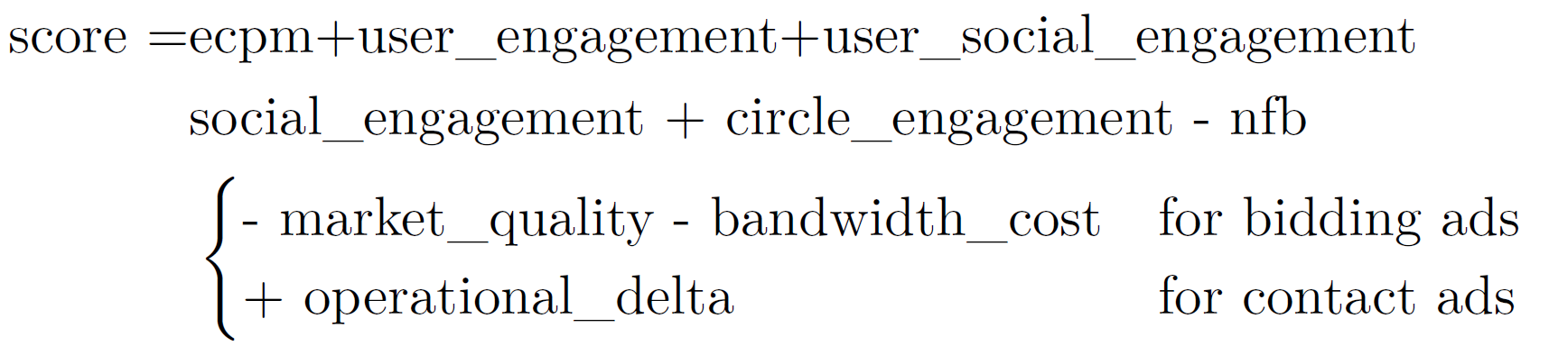
问题简述
排序公式现状
打分项较多，未分析重要性
打分权重根据经验设置，不能和优化目标结合
不能根据用户特征，个性化打分权重
优化方向
个性化排序优化
达到不同用户分组中平台收入和用户体验的多目标优化
使排序公式和流量择优结合

Slide 3








问题简述
整体目标：通过个性化排序优化，达到不同用户分组中平台收入和用户体验的多目标优化
用户分组分级模型：用户活跃度分组，用户体验敏感度分级
广告排序优化框架：根据分组分级信息，输入预期收入目标，效果目标，播放目标等，输出个性化动态排序公式
用户分组分级模型
广告排序优化框架
AD

Slide 4
问题简述
效果目标:
前期只考虑用户体验核心项，后期需要用quality统一考虑更多细节。
合约广告quality需要考虑社交因素，圈子因素，额外附加项，以及ecpm效果提升项
竞价广告quality需要考虑market quality，视频广告带宽因素，用户广告相关性等
播放目标:
合约，竞价占比
不同类目占比
竞价广告播放速度等
通过优化问题达到全局的控制。并可结合个性化排序的打分，来做流量择优。

Slide 5

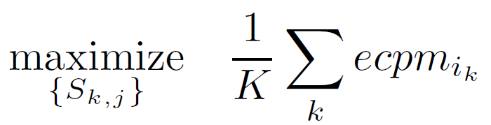
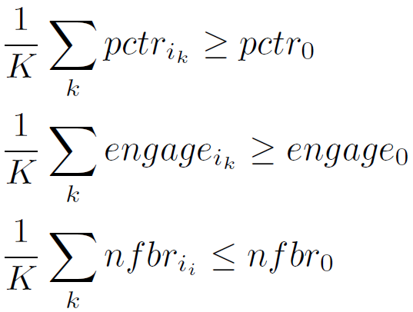
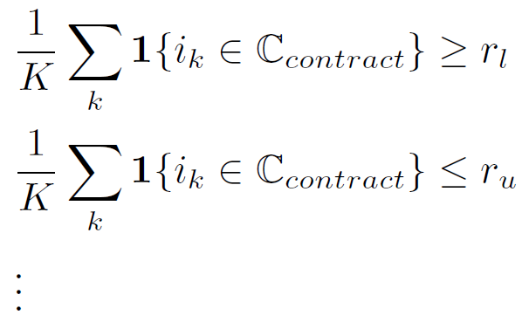
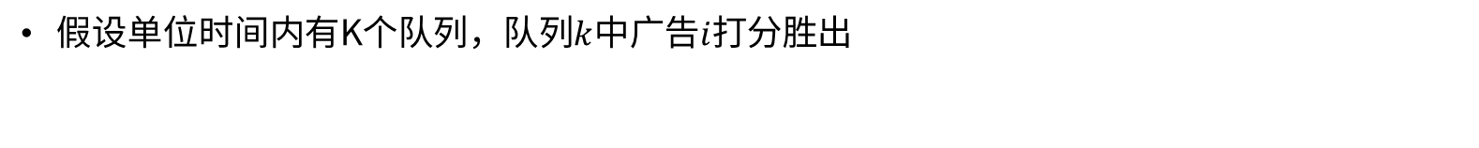
问题建模
假设单位时间内有K个队列，队列$k$中广告$i$打分胜出
多目标优化问题：
目标函数(Objective)
约束条件(Constraints)
用户体验约束
类目占比约束

Slide 6
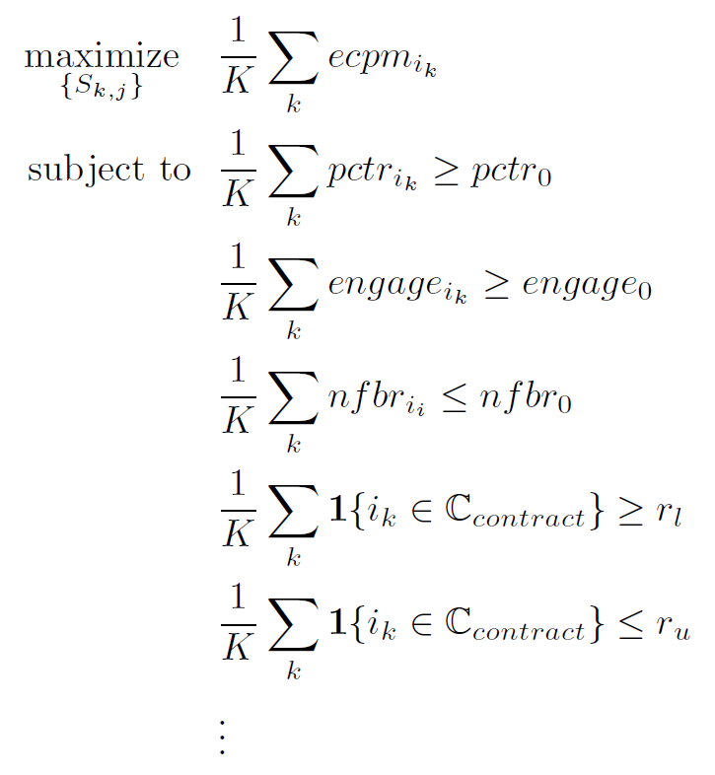


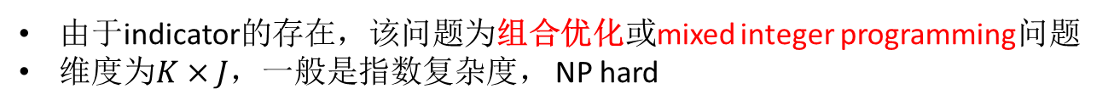
问题建模
由于indicator的存在，该问题为组合优化或mixed integer programming问题
维度为$K×J$，一般是指数复杂度， NP hard
Nonconvex
Non-differentiable

Slide 7
Literature
非凸优化算法
模拟退火
[1] S. Kirkpatrick, C. D. Gelatt, and M. P. Vecchi, “Optimization by simulated annealing,” Science, vol. 220, no. 4598, 1983.
遗传算法
[2] Mitchell and Melanie, An introduction to genetic algorithms. MIT press, 1998.
凸优化松弛
[3] Daniel P. Palomar and Yonina C. Eldar, Eds., Convex Optimization in Signal Processing and Communications, Cambridge University Press, 2009.
[4] Daniel P. Palomar and Mung Chiang, “A tutorial on decomposition methods for network utility maximization," IEEE Journal on Selected Areas in Communications, vol. 24, no. 8, 2006.
[5] Mengyi Zhang, Francisco Rubio, and Daniel P. Palomar, “Improved calibration of high-dimensional precision matrices," IEEE Transactions on Signal Processing,vol. 61, no. 6, 2012.
[6] Yang Yang, Marius Pesavento, Mengyi Zhang, and Daniel P. Palomar, “An online parallel algorithm for recursive estimation of sparse signals," IEEE Transactions on Signal and Information Processing over Networks, vol. 2, no. 3, 2016.

Slide 8
Literature
非凸优化算法
强化学习相关
[7] L. Zhang, T. Hu, Y. Min, G. Wu, J. Zhang, P. Feng, P. Gong, and J. Ye, “A taxi order dispatch model based on combinatorial optimization,” in Proceedings of the 23rd ACM SIGKDD International Conference on Knowledge Discovery and Data Mining, 2017.
[8] Z. Xu, Z. Li, Q. Guan, D. Zhang, Q. Li, J. Nan, C. Liu, W. Bian, and J. Ye, “Large-scale order dispatch in on-demand ride-hailing platforms: A learning and planning approach,” in Proceedings of the 24th ACM SIGKDD International Conference on Knowledge Discovery & Data Mining, 2018.
Ranking 相关
[9] H. Zhu, J. Jin, C. Tan, F. Pan, Y. Zeng, H. Li, and K. Gai, “Optimized cost per click in taobao display advertising," in Proceedings of the 23rd ACM SIGKDD International Conference on Knowledge Discovery and Data Mining, 2017.
[10] Y. Hu, Q. Da, A. Zeng, Y. Yu, and Y. Xu, “Reinforcement learning to rank in e-commerce search engine: Formalization, analysis, and application," in Proceedings of the 24th ACM SIGKDD International Conference on Knowledge Discovery & Data Mining, 2018.
[11] D. Agarwal, B.-C. Chen, P. Elango, and X. Wang, “ Click shaping to optimize multiple objectives,” in Proceedings of the 17th ACM SIGKDD international conference on Knowledge discovery and data mining, ACM, 2011.
[12] D. Agarwal, K. Basu, S. Ghosh, Y. Xuan, Y. Yang, and L. Zhang, “Online parameter selection for web-based ranking problems," in Proceedings of the 24th ACM SIGKDD International Conference on Knowledge Discovery & Data Mining, 2018.

Slide 9
一期算法 – 局部最优解
原始问题为组合优化或mixed integer programming
第一期算法，将目标函数和约束条件relax成differentiable non-convex problem，通过梯度法(Gradient method)求解
在tensorflow框架下实现
Gradient Method [13]
对Convex problem，收敛到全局最优解
对non-convex problem, 收敛到局部最优解
广泛应用，如深度神经网络中back propagation
由于高维特性，DNN中常收敛到saddle point
[13] S. Boyd and L. Vandenberghe, Convex optimization. Cambridge university, press, 2004.

Slide 10
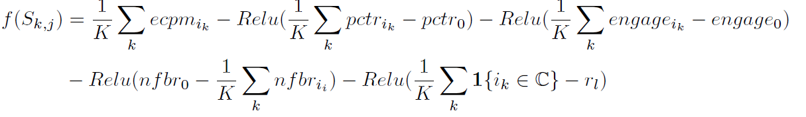


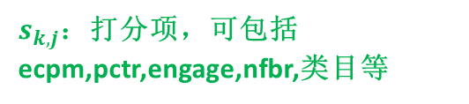
一期算法 – Gradient Method
将constraint放到objective,将整个问题转化为unconstrained problem
将indicator function用softmax relax
$s_{k,j}$：打分项，可包括ecpm,pctr,engage,nfbr,类目等

Slide 11
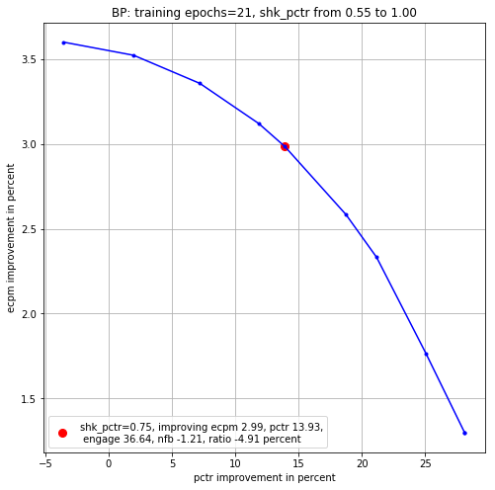
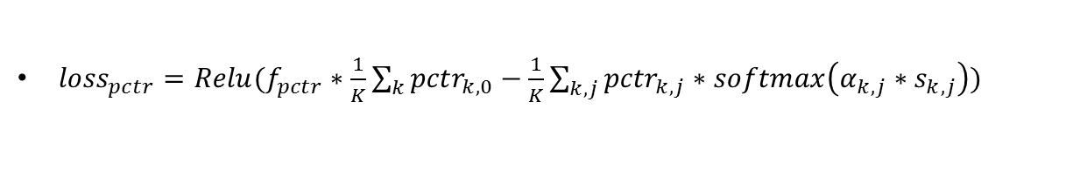
一期算法 – Gradient Method
${loss}_{pctr}=Relu(f_{pctr}∗\frac{1}{K}\sum_{k}{{pctr}_{k,0}}−\frac{1}{K}\sum_{k,j}{{pctr}_{k,j}∗softmax\left(α_{k,j}∗s_{k,j}\right)})$
特点
基于tensorflow梯度求解方便,
收敛快
Relaxation有时不精确
Shrinking factors不易调整
超参数学习
寻找ecpm提升和用户体验提升的tradeoff

Slide 12
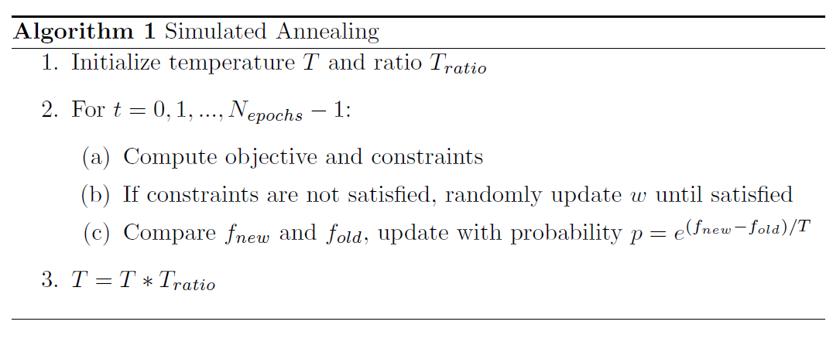
一期算法 – Simulated Annealing
模拟退火算法是解非凸优化问题的一种经典算法[1]，所得解依概率收敛(converge in probability)到全局最优解
最初的iteration，以一定概率跳出局部最优值，概率随着iteration逐渐趋近0
[1] S. Kirkpatrick, C. D. Gelatt, and M. P. Vecchi, “Optimization by simulated annealing,” Science, vol. 220, no. 4598, 1983.

Slide 13
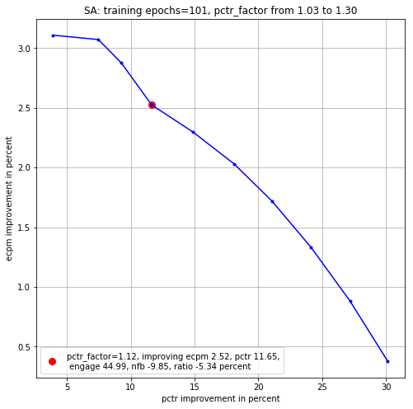
一期算法 – Simulated Annealing
收敛相对慢
变量更新时基本为random，当constraint不满足时，可能会来回振荡
Objective和contraints不存在relaxation,精确解
Shrinking factors直接根据业务目标设置

Slide 14
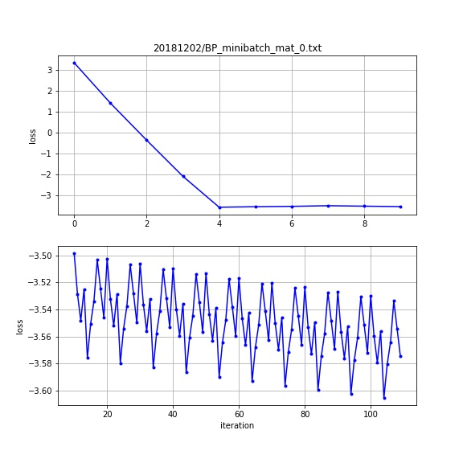
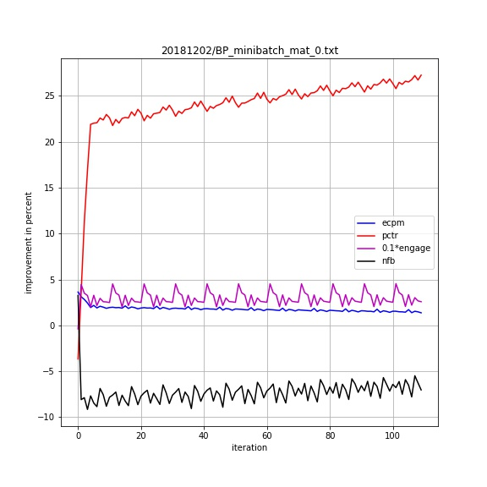
一期算法 – 离线结果
Gradient Method
训练集
对于一天数据，采用mini-batch方式。对小时数据抽样组合，保证每个batch分布和一天分布基本相同。
目标函数(loss) 振荡下降

Slide 15
一期算法 – 离线结果
Gradient Method
测试集
泛化较好

Slide 16
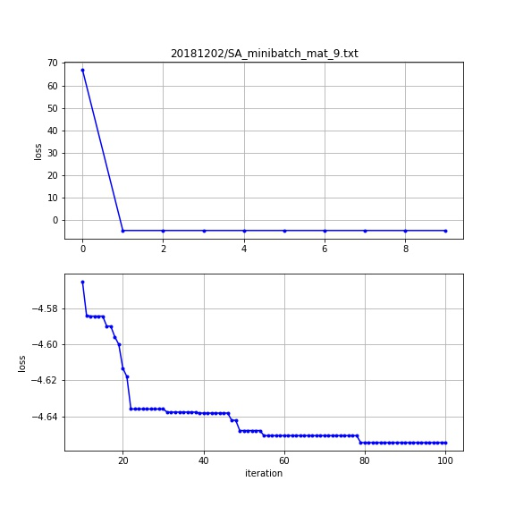
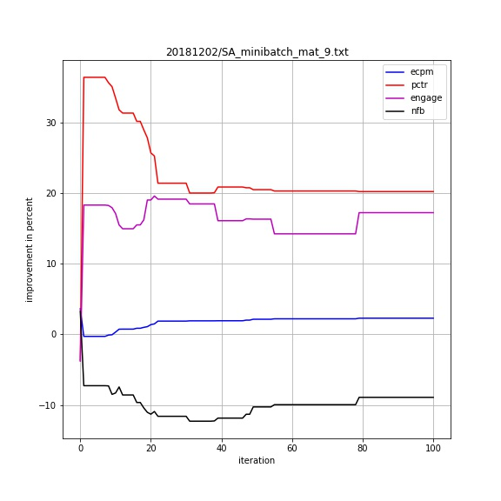
一期算法 – 离线结果
Simulated Annealing
训练集
不适合梯度法采用的mini-batch方式，当constraint不满足时，可能会来回振荡
对于不同的batch，可以串行优化

Slide 17
一期算法 – 离线结果
Simulated Annealing
测试集
比起Gradient Method,
ecpm提升较大，pctr, engage rate 提升较小，负反馈率下降较大

Slide 18
一期算法 – 不足
Gradient method:
通过relaxation来拟合真实objective和constraint
relax后的obj和constraints和真实目标存在误差，需要通过校正系数反复调整
原问题relax成非凸优化问题，得到的只是局部最优解
Simulated Annealing
采用随机搜索的方式
理论上可以找到全局最优，但效率上不及基于凸优化的算法
随着constraint的增多，搜索难度增大

Slide 19
二期算法 – 全局最优解
Question：最理想的情况
如何兼顾Gradient Method和Simulated Annealing的优点
既可以复用convex problem的求解方式
又可以得到全局最优解
Answer: 提出针对该优化问题的凸优化对偶方法
转化成constrained linear problem, 可以用凸优化方式求解
dual optimal即为optimal score weight， 全局最优解
证明了两个问题等价，首创(original contribution)
[4] Daniel P. Palomar and Mung Chiang, “A tutorial on decomposition methods for network utility maximization," IEEE Journal on Selected Areas in Communications, vol. 24, no. 8, 2006.

Slide 20
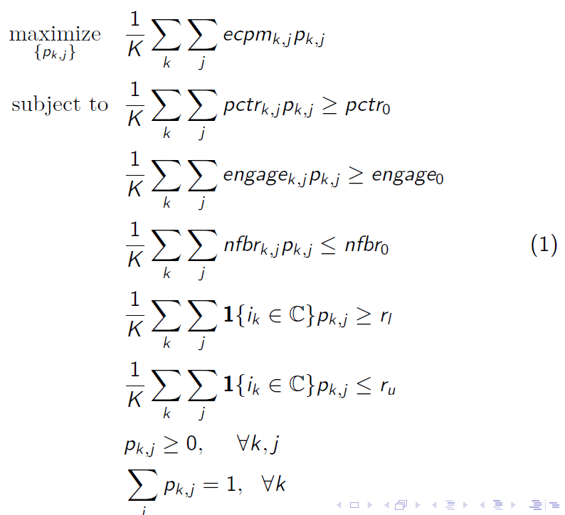
二期算法 – 全局最优解
P_k,j: 用probability代替indicator
It seems we are optimizing the probabilities
But we are actually optimizing the score weights
Constraints for probabilities

Slide 21
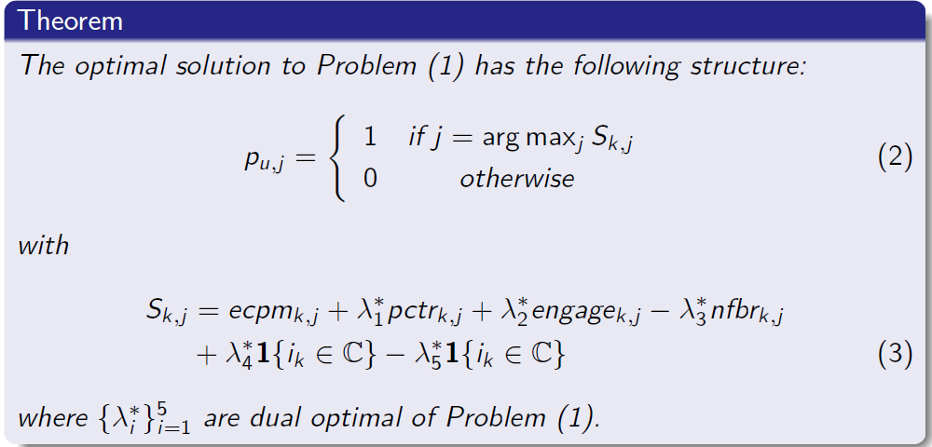
二期算法 – 全局最优解
如何将概率和打分联系起来？
由对偶问题(Dual problem)证明了以下定理：

Slide 22
二期算法 – 全局最优解
Optimal score 理解
线性打分，和当前线上的打分结构类似
打分项为ecpm，用户体验项，类目项等
打分权重由原问题(1)中的约束条件决定
Theorem理解
在原问题(1)中，我们并没有假设线性score，只输入需要达成的目标
证明了最优score结构为线性score

Slide 23
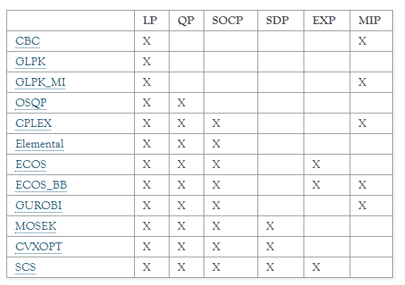
二期算法 – Implementation
优化Solver选择: ECOS
数据量很大情况下，采用mini-batch方式, 直接求解dual problem

Slide 24
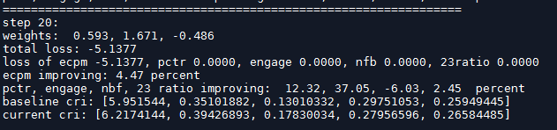
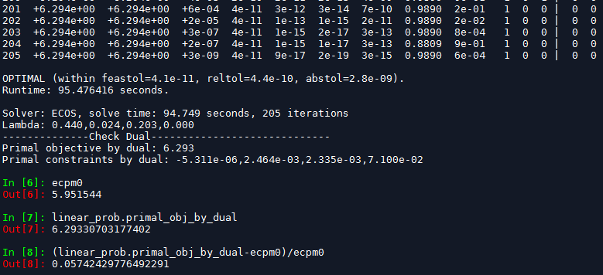
二期算法 – 离线结果
目标函数：
最大化平均ecpm
约束条件：
pctr，互动率提升10%
负反馈率下降10%
关注类流量波动不超过30%
Gradient Method
Dual Method

Slide 25
规划排期

